Slide 1
Chapter 4 数据链路层
4.1数据链路层的基本概念与功能
4.2差错检测与校正
4.3基本数据链路协议
4.4滑动窗口（Slide Windows）协议
4.5面向位的协议HDLC
4.6面向字节的数据链路层协议-PPP
Notes:
本章主要学习数据链路层的设计原则及其关键技术。数据链路层在物理层之上，享受着物理层提供的服务，通过物理层屏蔽了物理信道的某些特性（如具体光纤或电缆的媒体特性、调制方式等），处理的是组成数据帧的比特流，而不需要关注具体的信号。但有些物理信道的特性仍然无法屏蔽，会直接影响数据链路层的协议规范（如信道的误码率、类型等）。
由于信道的误码率，因此，我们需要判断接收到的数据是否正确，如何处理错误的数据；为了区分数据的头尾，需要对数据加上头标；有时信道两端的处理速率不同，还需要控制发送端的速率。所以，这一章，我们首先学习数据链路层的基本功能，然后介绍几个常规的协议。

Slide 2
Chapter 4 数据链路层
4.1数据链路层的基本概念与功能
4.2差错检测与校正
4.3基本数据链路协议
4.4滑动窗口（Slide Windows）协议
4.5面向位的协议HDLC
4.6面向字节的数据链路层协议-PPP
Notes:
本章主要学习数据链路层的设计原则及其关键技术。数据链路层在物理层之上，享受着物理层提供的服务，通过物理层屏蔽了物理信道的某些特性（如具体光纤或电缆的媒体特性、调制方式等），处理的是组成数据帧的比特流，而不需要关注具体的信号。但有些物理信道的特性仍然无法屏蔽，会直接影响数据链路层的协议规范（如信道的误码率、类型等）。
由于信道的误码率，因此，我们需要判断接收到的数据是否正确，如何处理错误的数据；为了区分数据的头尾，需要对数据加上头标；有时信道两端的处理速率不同，还需要控制发送端的速率。所以，这一章，我们首先学习数据链路层的基本功能，然后介绍几个常规的协议。

Slide 3
4.1数据链路层的基本概念
链路（link):是连接相邻节点的通信信道，中间没有任何其他的交换节点。
  点对点链路：链路的两端都只有一个节点，一个节点发送，另一个节点接收，带宽独占。
  点对多点链路（广播链路，共享链路）：链路上有多个节点，带宽共享，需要媒体访问控制(MAC)机制来控制多个用户对信道的访问。
通信方式：单工通信、半双工通信和全双工通信
  单工通信：是指消息只能单方向传输的工作方式。
  半双工通信：是指数据可以沿两个方向传送，但同一时刻一个信道只允许单方向传送双工。
  全双工（Full Duplex）是指在通信的任意时刻，两个节点间可以同时双向传输信号。TDD(Time Division Duplex，时分双工）是移动通信中上下行在同一频段上按照时间分配交叉进行传输，FDD（Frequency Division Duplex，频分双工）是指上下行在不同频段同时进行传输。
除了物理线路外，还必须有通信协议来控制数据的传输。这些用软件或硬件实现的协议构成了网络的数据链路层。
  现在最常用的方法是使用适配器（即网卡）来实现这些协议的硬件和软件。
  一般的适配器都包括了数据链路层和物理层这两层的功能
Notes:
数据链路层在承接物理层的服务，但同时，它也需要向网络层提供服务。
无线通信中，FDD(Frequency Division Duplexing)是频分双工,有两个独立的信道,一个用来向下传送信息,另一个用来向上传送信息，TDD (Time Division Duplexing) 是时分双工，发射和接收信号是在同一频率信道的不同时隙中进行的，彼此之间采用一定的保证时间予以分离。

Slide 4
发送方
接收方
主
机
A
AP₁
AP₂
主
机
B
高层
缓存
帧
帧
缓存
数据链路层
数据链路
在两个对等的数据链路层之间画出一个数字管道，而在这条数字管道上传输的数据单位是帧。
节点
节点
0110010100
0011100101
数据链路层

Slide 5
数据链路层的功能
向网络层提供良好的服务接口
将物理层的比特流编成帧
差错控制
流量控制

Slide 6
4.1.1为网络层提供服务
无确认、无连接的服务
  源端可以不需要建立连接就向目的端发送独立的数据帧，而目的端也不需要对收到的帧进行确认。
有确认、无连接的服务
  源端可以不需要建立连接就向目的端发送独立的数据帧，但目的端需要对收到的帧进行确认。
面向连接的服务
  源端与目的端在通信前要先建立连接，然后在此连接上互相传输数据帧，每一个帧都被编号，数据链路层保证传送的帧被对方收到，且只收到一次，双方通信完毕后拆除连接。
Notes:
无确认、无连接的服务：
由于源端可以不需要建立连接就向目的端发送独立的数据帧，而目的端也不需要对收到的帧进行确认。因此这种服务不可靠。当信道的误码率较高时，这种服务是不合适的，但对于误码率较低的信道，这种服务的特点是效率高、低延时，所以大多数有线LAN使用的是这种服务。
有确认、无连接的服务：
为了提高可靠性，引入了有确认、无连接服务，这种服务仍然不需要建立连接，但接收端对每一帧数据都要确认，这样发送方知道每一帧是否已经正确到达，如果有一帧在指定时间内没有到达，则发送方重发该帧，这类服务适合不可靠的信道，无无线网络。
面向连接的服务
源端与目的端在通信前要先建立连接，然后在此连接上互相传输数据帧，每一个帧都被编号，数据链路层保证传送的帧被对方收到，且只收到一次，双方通信完毕后拆除连接。面向连接的服务为网络层提供了可靠的服务，但面向连接需要一定的开销，该类服务常用于广域网，如帧中继等。

Slide 7
三种服务的对比（无差错传输时）
无连接无确认
无连接有确认
面向连接
A
B
A
B
A
B
连接请求
DATA
DATA
连接响应
DATA
DATA
DATA
逐跳确认
DATA
DATA
DATA
DATA
端到端数据确认
时
间
数据确认
DATA

Slide 8
4.1.2成帧(framing)
识别或表示一个帧的起始和结尾
1.字符计数
  每一个帧的头上描述帧的长度
5
1
2
3
4
5
6
7
8
9
8
0
1
2
3
4
5
7
第一帧
第二帧
第三帧
缺点：帧头出错不光影响本数据帧，还影响后续的帧。

Slide 9
4.1.2成帧(framing)
识别或表示一个帧的起始和结尾
2.字符填充的标志字节法
  例如，在帧的起始和结尾用特殊的字符标字节志：FLAG。
  若标志字节碰巧出现在数据中，则在该标志字节前插入一个转义字节：ESC。
  若转义字节出现在数据中，同样用一个转义字节填充。
  接收方，若数据中有转义字节，删除第一个转义字节。

Slide 10
FLAG
帧头
有效载荷
帧尾
FLAG
标志字节分解的帧
填充前数据
填充后数据
A
FLAG
B
A
ESC
FLAG
B
A
ESC
B
A
ESC
ESC
B
A
ESC
FLAG
B
A
ESC
ESC
ESC
FLAG
B
A
ESC
ESC
B
A
ESC
ESC
ESC
ESC
B

Slide 11
4.1.2成帧(framing)
识别或表示一个帧的起始和结尾
3.位标志
  用特殊的位序列表示帧的起始和结尾
例如，用01111110表示帧的起始和结尾
为了避免起始、结尾标志与帧中的数据混淆，发送端的数据链路层在检测到数据比特流中有连续5个1出现时，就在其后加一个0，接收端的数据链路层在将5个1后面的0取走还原。

Slide 12
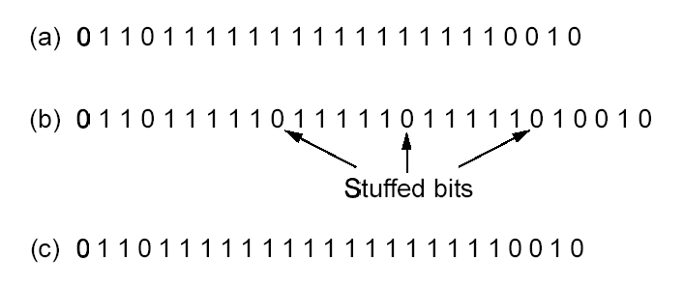

Slide 13
4.1.2成帧(framing)
识别或表示一个帧的起始和结尾
4.物理层编码
  在物理层用1.5或2个物理位表示一个数据位来表示帧的起始与结尾。
例如在物理层编码中，用 表示1，用 表示0
则可用 ， 作为起始、结尾标志。

Slide 14
4.1.3差错控制
在有确认的服务中，接收方需要对收到的数据帧进行确认，通常以返回特别控制帧来告诉发送方收到的数据有没有出错；
对于端到端的确认还可以通过返回的数据帧中的某些位来捎带地进行确认。
如果发送的数据丢失，那么接收端是不可能进行确认的，怎么办呢？
  在发送端引入计数器，进行超时重发。为了避免相同的帧收到多次，需要对帧进行编号。
A
B
序列号0
确认号1
A
B
序列号0
序列号0，确认号1
A
B
超时重传
序列号0
序列号0

Slide 15
4.1.4流量控制
当发送端的发送速度大于接收端的接收速度，或发送端所在的网络传输速率大于接收端所在的网络传输速率时，就需要流量控制。
基于反馈的流控和基于速率的流控。
窗口机制（基于反馈）
  在任意时刻，发送方发出n帧，其中有l帧已得到确认。而同一时刻，接收方收到并应答了m帧，显然l<=m <= n，等待确认的帧的数目不允许超过W，即n-l <=W，该W就是窗口。
W
发送方
l
n
l+W
接收方
m
m+W

Slide 16
Chapter 4 数据链路层
4.1数据链路层的基本概念与功能
4.2差错检测与校正
4.3基本数据链路协议
4.4滑动窗口（Slide Windows）协议
4.5面向位的协议HDLC
4.6面向字节的数据链路层协议-PPP
Notes:
本章主要学习数据链路层的设计原则及其关键技术。数据链路层在物理层之上，享受着物理层提供的服务，通过物理层屏蔽了物理信道的某些特性（如具体光纤或电缆的媒体特性、调制方式等），处理的是组成数据帧的比特流，而不需要关注具体的信号。但有些物理信道的特性仍然无法屏蔽，会直接影响数据链路层的协议规范（如信道的误码率、类型等）。
由于信道的误码率，因此，我们需要判断接收到的数据是否正确，如何处理错误的数据；为了区分数据的头尾，需要对数据加上头标；有时信道两端的处理速率不同，还需要控制发送端的速率。所以，这一章，我们首先学习数据链路层的基本功能，然后介绍几个常规的协议。

Slide 17
4.2差错检测与校正
信号在任何信道上传输都存在着传输差错，这些差错由多种物理现象引起，解决差错问题的方法有两种：
一种是在要发送的数据中加入一定的冗余位，使接收方能知道数据是否出错，但不知道是哪里出错，这种编码方法叫差错检测码，或简称检错码。
另一种是在要发送的数据中加入足够多的冗余位，使接收方能纠正出错的位，这种编码方法叫差错校正码，或简称纠错码。

Slide 18
4.2.1纠错码
定义：一帧由m个数据位（即报文）和r个冗余位（即校验位）组成，设总长度为n（n=m+r)，此长度为n的单元常称为n位码字。
海明距离：两个码字对应位上不相同位的数目称为
例如，10001001 与10110001它们的海明距离为3。
对于n位码字的集合，只有2^{m}个码字是有效的。
码字集合的海明距离：码字集合中任意两个有效码字间的最小海明距离，便是该集合的海明距离。

Slide 19
一种编码的检错和纠错能力取决于编码后码字的海明距离的大小。
为了检测出d个比特的错，需要使用距离为d+1的编码。
例如：数据后加奇偶校验位，编码后的海明距离为2，能检测1比特错。
为了纠正d个比特的错，必须用距离为2d+1的编码。
例如有4个有效码字：它们的海明距离为5，能纠正2比特错。
0000000000， 0011000000 0000000000
0000011111， 0111000000 1111100000
1111100000，
1111111111，
Notes:
这里所说的是检错或纠错编码的海明距离，那么，从冗余的角度看，到底需要加多少个冗余位才能检错或纠错呢？为简单起见，考察单比特出错。检测单比特错只需加1比特的奇偶校验位，那么纠正1比特错呢？

Slide 20
纠正单比特错的校验位下界
命题：设计一种编码，它有m个信息位和r个校验位，当r满足什么条件时，能纠正所有单比特错？
码字长度n=m+r, 总共有2^{n}个种组合，其中有效码字数为2^{m}
每一个有效码字X，
例如X=10101010
对其某一位取反
有n个与其距离为1的无效码字
X1=00101010，X2= 11101010
X3=10001010， X4=10111010
X5=10100010， X6=10101110
X7=10101000， X8=10101011
X1
X8
X2
X
X3
Y
X7
X4
（n+1）2^{m}<=2^{n}，n=m+r代入
得到：2^{r}>=n+1
纠正单比特误码的校验位下界
X6
X5
要纠正单比特错，需采用距离至少为3的编码

Slide 21
海明编码
海明在1950年提出一种编码来纠正单比特错
  设信息位长度位n，计算出检验位r，满足2^{r}>=m+r+1
  将m+r长的码字从左到右依次编号，编号为2的幂的位是校验位（如第1，2，4，8…），其余为信息位。
  将信息位的编号k分解成2的幂的和，如k=11=1+2+8，即表示位11由校验位1、2、8校验，5=1+4，3=1+2
  每个校验位组成一个集合，该集合由该校验位和包含该校验位因子的信息位组成，如校验位1的集合是所有奇数位
  校验位的取值应使得包括自己在内的集合服从规定的奇偶性。
Notes:
设X_{k}, k=1,2,3….n, n=m+r, k=1，2，4，8… 为2的幂次位为编码位,把k分解成2的幂次的和，所有有相同因子的位组成集合，满足偶校验或奇校验

Slide 22
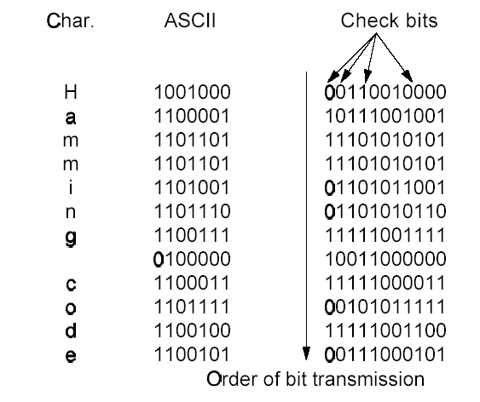
海明编码举例
编码位序号
1
2
3
4
5
6
7
8
9
10 11
H的汉明码
0
0
1
1
0
0
1
0
0
0
0
上例中，m=7，r=4，n=11，显然2⁴>=11+1，采用偶校验
3=1+2，5=1+4
6=2+4，7=1+2+4
9=1+8，10=2+8
11=1+2+8
能纠正单比特错！
在接收方，如果校验位1不满足偶校验，而其他校验位都满足，则第1位出错，…
序号分解
校验位：1∈（3，5，7，9，11）
2 ∈（3，6，7，10，11）
4 ∈（5，6，7）
8 ∈（9，10，11）

Slide 23
4.2.2检错码
在实际通信中使用纠错码好还是检错码好呢？
例题：假设一个信道误码率是10⁻⁶，且出错是孤立产生的（即只有单比特错），数据块长度为1000比特，传送1M比特数据需要多少冗余位？
  如果采用纠错编码，需要10个校验位（2¹⁰>1011），共需：1000*10=10000个校验位；
  如果采用检错编码，每个数据块只需一个奇偶校验位，共需：1000*1+1001（重传）=2001个检验位。
在多数通信中采用检错编码，但在单工信道中需要纠错编码。

Slide 24
改进的奇偶校验
对数据位组成一个L位宽，K位高的长方形距阵来发送，然后对每一列单独计算奇偶位，并附在最后一行作为冗余位。
L列
差错检测能力分析：
1.该方法可以检测所有长度为L的突发性错误。
2.当出现错误长度大于L时，假设L列中任意一列检测出错的概率为1/2，且列与列之间错判率统计独立。那么，整个数据块的错判率（实际出错却判为正确的概率）为（1/2）^{L} 。
X X X X X X……X
X X X X X X……X
X X X X X X……X
……
X X X X X X……X
R R R R R R.….R奇偶位
K行
该方法用在ICMP报头检验中。

Slide 25
多项式编码（循环冗余码CRC）
CRC（Cyclic Redundancy Check)
CRC编码的一般操作：
  给定一个m比特的帧或报文，发送方生成r比特的序列添加在后（也称为帧检验序列FCS，Frame Check Series），形成（m+r）的码字。
  该码字能被某个事先确定的数（r+1位序列）整除。接收方用相同的数去除收到的帧，如果无余数，则认为数据帧无差错。

Slide 26
CRC也称多项式编码
多项式表示：即将k比特的数据用k项多项式表示，它的各项为X ^{k-1}…X⁰，它的系数为数据中对应位的0或1。
例如：110001可表示成X⁵+X⁴+1

Slide 27
多项式编码的推导
设数据帧多项式表示为M（X） m位序列
事先约定的除数为G（X） r+1位序列
帧检验序列FCS为F（X） r位序列
加了检验序列的帧为T（X）=X ^{r} M（X）+F（X） m+r位序列
设X ^{r} M（X）/G（X）=P（X）+R（X）/G（X）
[X ^{r} M（X）-R（X）]/G（X）=P（X）
在模2运算中，加法与减法等同，取F（X）=R（X）就能使T（X）被G（X）整除

Slide 28
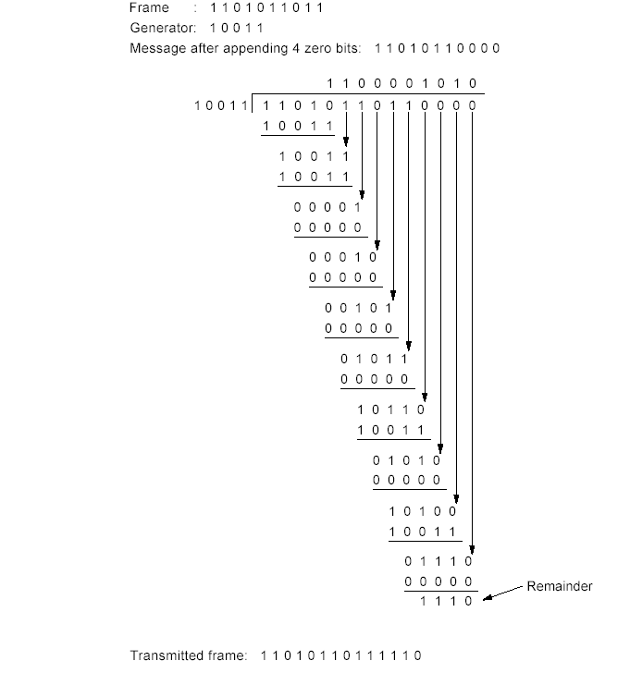
r+1位
补r位0
r位

Slide 29
CRC的检测能力分析
能检验出所有长度小于等于r的错误（即检测率100%）
如果突发长度为r+1，当且仅当差错与G（X）相同时才被整除。根据突发错误长度的定义，其第1位和最后1位必须是1，因此与G（X）完全相同的概率为（1/2）^{r-1}。（检测率1-(1/2)^{r-1} ）
对于长度大于r+1的差错，其错判率为1/2 ^{r}。(检测率1-(1/2)^{r} ）
例：
书171页，图3-9
待发的帧
1 1 0 1 0 1 1 1 1 1
生成多项式G(X)=X⁴+X+1，除数 1 0 0 1 1
发出的帧
1 1 0 1 0 1 1 1 1 1 0 0 1 0
得到余数为10，这里r=4，所以检错码一定是4位
传输出错的帧
1 1 0 1 0 1 0 1 0 1 0 0 1 0 相当于异或了一个突发错误E(X)
突发错误
1 0 1
E(X)=（X²+1）X^{l}，E(X)/G(X)不能整除
1 0 0 1 1
E(X)=G(X) X^{l}， E(X)/G(X) 能整除
1 0 1 1 1 1 1
E(X)=G(X) (X²+1) X^{l} ，E(X)/G(X) 能整除

Slide 30
常用的多项式国际标准
CRC-12=X¹²+X¹¹+X³+X²+X+1
CRC-16= X¹⁶ +X¹⁵ +X² +1
CRC-CCITT= X¹⁶ +X¹⁵ +X⁵ +1
CRC-32=X³²+X²⁶+X²³ +X²² +X¹⁶ +X¹² +X¹¹ +X¹⁰ +X⁸ +X⁷ +X⁵ +X⁴ +X²+X+1

Slide 31
Chapter 4 数据链路层
4.1数据链路层的基本概念与功能
4.2差错检测与校正
4.3基本数据链路协议
4.4滑动窗口（Slide Windows）协议
4.5面向位的协议HDLC
4.6面向字节的数据链路层协议-PPP
Notes:
本章主要学习数据链路层的设计原则及其关键技术。数据链路层在物理层之上，享受着物理层提供的服务，通过物理层屏蔽了物理信道的某些特性（如具体光纤或电缆的媒体特性、调制方式等），处理的是组成数据帧的比特流，而不需要关注具体的信号。但有些物理信道的特性仍然无法屏蔽，会直接影响数据链路层的协议规范（如信道的误码率、类型等）。
由于信道的误码率，因此，我们需要判断接收到的数据是否正确，如何处理错误的数据；为了区分数据的头尾，需要对数据加上头标；有时信道两端的处理速率不同，还需要控制发送端的速率。所以，这一章，我们首先学习数据链路层的基本功能，然后介绍几个常规的协议。

Slide 32
4.3基本数据链路协议
4.3.1一种无限制的单工协议（An Unrestricted Simplex Protocol）
4.3.2无错信道的单工停-等协议（Stop-and-Wait Protocol）
4.3.3有噪音信道的停-等协议（Stop-and-Wait Protocol for a Noisy Channel）

Slide 33
4.3.1一种无限制的单工协议
完全理想的条件：
  数据单向传输，收发双方的网络层一直处于就绪状态，
  处理时间可忽略不计，接收缓冲空间无限大（无需任何流量控制）
  信道不会损坏或丢失帧（无需任何差错控制）
发送端无限循环地重复三个动作：
  从网络层取分组。
  构造帧。
  发出帧。
接收端也是无限循环地重复三个动作：
  等待事件（唯一的未损坏帧的到达）发生。
  帧到达后，从硬件缓冲中取出新到的帧。
  将帧的数据部分传给网络层。
只需成帧处理，无需做其它任何处理。

Slide 34
4.3.2无错信道的停-等协议
DATA
条件基本同协议1，
  修改：接收端需要一定的接收处理时间，接收缓冲只能存放一个帧。
为了防止发送快于接收而造成数据丢失，发送端发送一帧后必须停止发送，等待接收端发回的反馈确认；
接收端在收到一个帧并发送网络层后，需向发送端发一反馈确认短帧，表示可发新帧。
由于需要反馈，且帧的发送和反馈是严格交替进行的，所以相当于采用半双工信道。
ACK
传播延时
处理延时
DATA
传播延时
A
B

Slide 35
有噪音信道所涉及的问题
DATA
ACK
重传时间
t_{out}
DATA
A
B
考虑实际有噪信道，帧既可能损坏（接收端可通过校验检查出错误），也可能完全丢失。
由于帧会丢失，发送端可能收不到反馈的确认帧，因此发送端必须引入超时机制（time out），即增加一个定时计数器，在一定时间后对没有确认的帧进行重发，也称作ARQ（Automatic Retransmit reQuest）。
  时间值应选择稍大于两倍端到端的信号传播时间和接收端的接收处理时间之和。
由于帧会丢失（假如确认帧丢失），为避免接收端收取重复的数据帧，必须通过为帧编制序号来解决重复帧的问题。
  帧的序号位数应尽量的短从而少占用帧头的空间，在简单停-等协议中只需1个比特位（“0”→“1”，“1”→“0”）即可。

Slide 36
4.3.3有噪音信道的停-等协议
ACKn 表示“第 n – 1 号帧已经收到，现在期望接收第 n 号帧”
DATA0
发送端帧序号N(S)表示当前所发帧的序号，接收端维护的帧序号N(R)表示接收端当前所期待接收的帧序号。
发送端从网络层取得第一个分组组帧，将N(S)=0的序号放入帧头中作为第一个帧发送，并启动定时计数器，等待响应帧。
接收端收到一个帧后，对其序号和N(R)进行比较：
  若相等则对其接收，校验正确后送交网络层，将N(R)加1（模2运算）并放入确认帧中反馈回发送端；若校验出错，则丢弃错帧，保持N(R) 不变并放入确认帧中反馈回发送端。
  若不等，则将其作为重复帧丢弃；N（R）值不变，反馈确认帧。
发送端若在规定的时间内没有收到接收端的反馈确认帧（超时），就认为数据帧丢失，在保持N(S)不变的情况下重新发送缓冲器中的（旧）帧；
发送端若接收到确认帧后，比较确认帧中的序号和N(S)：
  若不等，则将确认帧中的序号赋予N(S)，从网络层获取新的分组并组成新帧（N(S)作为序号放入帧头中）交由物理层发送出去。
  若相等，则保持N(S)不变，重新发送缓冲器中的（旧）帧；
N（S）
0
N（R）
0
1
ACK1
t_{out}
DATA0
ACK1
丢弃
DATA1
1
发送端
接收端

Slide 37
停-等协议对信道利用率的影响
在时延大的信道（如卫星通信）中，停-等协议的效率是很低的。
考虑卫星通信，典型的传播时间约为270ms。假设一个帧的发送时间为20ms，则从发送站开始发送算起，经20ms+ 270ms=290ms，数据帧才能到达目的站。假设不考虑目的站的处理时间，且认为确认帧非常短，其发送时间可忽略不计，则又需270ms确认帧才能被发送站收到。因此信道的利用率为：20ms/(290ms+270ms)=1/28，非常低。
为了提高传输效率，可以设想让发送站连续不断地发送数据帧，当发完第28个帧数据后，恰好第1帧的确认帧到达，根据确认可紧接着发第29帧或重发第1帧。以后，每过20ms（发一个帧）就有一个确认帧到达，这样信道的利用率就大大地提高了。
允许发送站连续发送多个帧而不需等待确认的做法称作管道化（pipelining），属于一种窗口（windows）机制。
Notes:
D=270ms,帧长L=20ms*B,效率=W/(1+2BD)=1帧/（1+2*270/20）=1/28

Slide 38
管道的大小：延迟*带宽乘积
单向延迟×带宽——带宽延迟乘积：BD，（单位：比特\字节\帧）
  第一个比特到达接收端之前，发送者能发送的比特数，是一个有用的链路性能参数，表示该管道的容量。
往返延迟×带宽： 2BD
  假设发送窗口为W，它是发送端在接收到接收端给出的确认之前能够发送的帧（或字节，比特）数。
  若要链路利用率100%，则W=2BD+1（单位：帧，注意，这里的BD单位要换成帧），
  链路利用率≤W/(1+2BD),注意，这里的+1是因为必须接收完整帧后确认帧才会被发出，所以W和BD的单位也应该是帧。该值是上限，因为没有考虑处理时间。
延迟D
带宽B
Notes:
inflight bytes:发送端已发送但是未收到ack消息的字节

Slide 39
数据的捎带确认(如何捎带？)
在实际通信中，通常收发双方都相互发送数据，多帧在途。
为了提高效率，可以将确认信息放在数据帧中作为一个控制字段连同数据一起发送给对方，这种方式称为捎带应答（piggybacking）。
当一方收到对方的数据帧后：
  若正好也有数据需发给对方，则立即可使用捎带应答。
  若暂时没有数据需发给对方或数据还未准备好，则等待一定的时间，如果在该时间内准备好了数据，则可以使用捎带应答。如果未准备好，为了防止对方等待时间过长而超时重发，必须立即发送一个单独的确认帧。
使用捎带应答就不用对每一个帧都作确认，可以用对下一帧的期待来代替对该帧之前的所有帧的确认(累计确认)。

Slide 40
Chapter 4 数据链路层
4.1数据链路层的基本概念
4.2差错检测与校正
4.3基本数据链路协议
4.4滑动窗口（Slide Windows）协议
4.5面向位的协议HDLC
4.6面向字节的数据链路层协议-PPP
Notes:
本章主要学习数据链路层的设计原则及其关键技术。数据链路层在物理层之上，享受着物理层提供的服务，通过物理层屏蔽了物理信道的某些特性（如具体光纤或电缆的媒体特性、调制方式等），处理的是组成数据帧的比特流，而不需要关注具体的信号。但有些物理信道的特性仍然无法屏蔽，会直接影响数据链路层的协议规范（如信道的误码率、类型等）。
由于信道的误码率，因此，我们需要判断接收到的数据是否正确，如何处理错误的数据；为了区分数据的头尾，需要对数据加上头标；有时信道两端的处理速率不同，还需要控制发送端的速率。所以，这一章，我们首先学习数据链路层的基本功能，然后介绍几个常规的协议。

Slide 41
4.4滑动窗口（Slide Windows）协议
滑动窗口协议是一种非常可靠、适用于各种条件的通用流量控制协议，特别是在效率、复杂性及对缓冲区的需求等方面可作灵活调配。
发送端和接收端分别设定发送窗口和接收窗口 。
发送窗口用来对发送端进行流量控制。
主要的滑动窗口协议有回退N协议（go-back-n，出错全部重发）和选择重发协议，停-等协议是窗口大小为1的滑动窗。
帧序号用n位编码，范围为0~2^{n}-1
W
发送方
i
j
i+W
接收方
m
m+W
Notes:
当前发送窗口可发送的帧i<j<=j+W,接收窗口为m+1,…m+W

Slide 42
发送窗口
发送窗口就是发送端允许不等确认而连续发送的帧的序号表。
允许连续发送的帧的数量称为发送窗口尺寸，表示为W_{T}。发送端必须有W_{T}个输出缓冲区来存放W_{T}个数据帧的副本以备数据帧的重发。
当发送端收到发送窗口下沿帧的肯定确认时，将发送窗口整体向前滑动一个序号，并从输出缓冲区中将相应的数据帧副本删除。
W_{T}
0
1
2
3
4
5
6
7
0
1
2
已发送
还允许发送 4 个帧
不允许发送这些帧
W_{T}
0
1
2
3
4
5
6
7
0
1
2
已发送
并已收到确认
已发送
还允许发送
3 个帧
不允许发送这些帧
Notes:
inflight bytes:发送端已发送但是未收到ack消息的字节

Slide 43
接收窗口
接收窗口是接收端允许接收的帧的序号表。
允许接收的帧的数量称为接收窗口尺寸W_{R}。同样接收端也必须设置相应数量的缓冲区来支持接收窗口。
对接收端收到的帧的序号落在接收窗口外的帧被直接丢弃。只有落在接收窗口内的帧才会被接收端进行校验处理，若校验正确：
  当接收的帧不是接收窗口下沿帧时，必须暂存在输入缓冲区。
  当接收到接收窗口下沿帧时，会将其连同后面连续的若干个检验过的正确帧按顺序交给网络层，在发回确认帧的同时将接收窗口向前滑动相应的数量。
W_{R}
0
1
2
3
4
5
6
7
0
1
2
已收到
不允许接收这些帧
准备接收 4 号帧

Slide 44
数据的捎带确认(如何捎带？)
在实际通信中，通常收发双方都相互发送数据。
为了提高效率，可以将确认信息放在数据帧中作为一个控制字段连同数据一起发送给对方，这种方式称为捎带应答（piggybacking）。
当一方收到对方的数据帧后：
  若正好也有数据需发给对方，则立即可使用捎带应答。
  若暂时没有数据需发给对方或数据还未准备好，则等待一定的时间，如果在该时间内准备好了数据，则可以使用捎带应答。如果未准备好，为了防止对方等待时间过长而超时重发，必须立即发送一个单独的确认帧。
使用捎带应答就不用对每一个帧都作确认，可以用对下一帧的期待来代替对该帧之前的所有帧的确认(累计确认)。

Slide 45
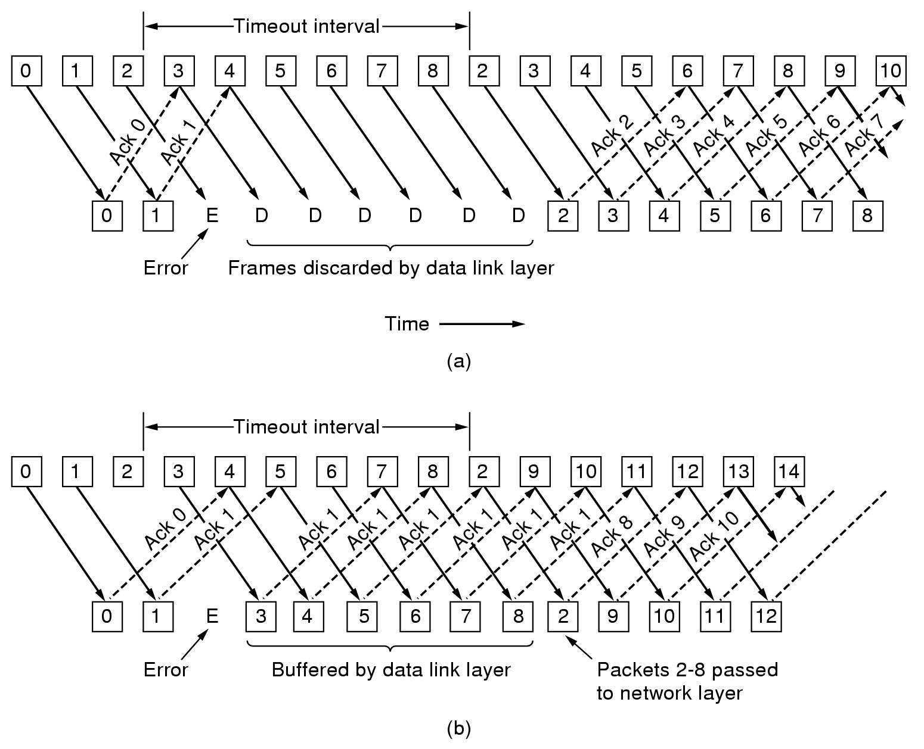
回退N协议和选择重发协议
实际网络中大多用ACKn 表示“第 n – 1 号帧已经收到，现在期望接收第 n 号帧”
主要的滑动窗口协议有：
回退N协议和选择重发协议

Slide 46
回退N协议（go-back-n）
回退N协议(也叫出错全部重发协议)中，发送窗口的尺寸是大于1，而接收窗口的尺寸则等于1。
由于接收窗口的尺寸为1，接收端只能按顺序接受数据帧，一旦某个帧出错或丢失，只能丢弃该帧及其所有的后续帧（因为发送窗口的尺寸是大于1的）。发送端超时后需重发出错或丢失的帧及其后续所有的帧。
发送端需要为每个待确认的帧都各自设置一个定时计数器。
发送窗口的尺寸不能超过2^{n}-1(这里的n为序号的编码位数)，否则会造成接收端无法分辨新、旧数据帧。
出错全部重发协议只要求发送端保持一定数量的缓存来保存没有确认的数据帧，对接收端没有缓存的要求。但在误码率高的情况下，会大大降低信道的利用率。
Notes:
设MAX-SEQ= 2^{n}-1, n=3, MAX-SEQ=7,假设
（1）发送方发送了0-7帧
（2）第7帧被捎带确认，且传回到发送方
（3）发送方接着发下面8帧，序号仍然为0-7
（4）现在，第7帧的捎带确认也回来了。
现在问题是，（2）和（4）的确认帧相同，是这16帧都收到了还是只收到前8帧呢？所以发送窗口不能超过7，这样每次的确认帧前后是不会重复的。

Slide 47
发送窗口尺寸超过2^{n}-1造成帧的混淆
DATA 0
DATA 0
DATA 1
DATA 1
设序号位数为3，序号0~7，发送窗口假设=6.
发送方考虑两种情况：
  所有确认帧都收到，发下一批数据。
  所有确认帧都丢失，重传当前窗口所有数据帧。
DATA 7
设发送窗口假设=7.
DATA 6
……
……
ACK 0
ACK 7
DATA 0
？
DATA 7
DATA 1
DATA 0
DATA 7
DATA 5
……
接收方：
是新数据还是旧数据？
如果前一批确认顺利到达，则是新数据，收；
否则，发送端超时重传，是旧数据，不收。
……
ACK 0
ACK 6
累计确认：当确认序号为n时，意味着n之前的帧如n-1、n-2等帧都自动得到确认。
发送方
接收方
发送方
接收方

Slide 48
选择重发协议（selective repeat）
选择重发协议中，发送和接收窗口的尺寸都大于1。
由于接收窗口的尺寸大于1，接收端可存储坏帧之后的其它数据帧（落在接收窗口），接收端对错帧发否定确认帧，因此发送端只需重发出错的帧，而不需重发其后的所有后续帧。
接收端正确收到重发的帧后，可对其后连续的已接收的正确帧作一次总体确认（最大序号的确认），并交送网络层。大大提高了信道的利用率。
接收窗口的尺寸不能超过2^{n-1}（即序号范围的1/2），否则可能造成帧的重叠。
发送窗口的尺寸一般和接收窗口的尺寸相同（两者相加小于等于2^{n}），发送端为每一个输出缓存区设置一个定时计数器，定时器一旦超时，相应输出缓存区中的帧就被重发。

Slide 49
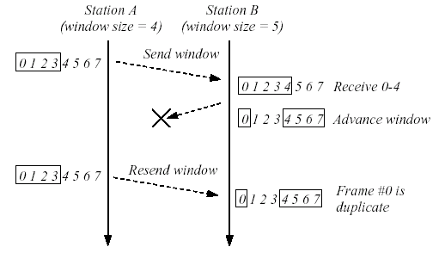
接收窗口的尺寸超过2^{n-1}造成帧的重叠
Notes:
为了不发生重叠，接收方滑动后新旧窗口的序号不能重叠

Slide 50
发送窗口+接收窗口尺寸小于等于2^{n}
DATA 0
设序号位数为3，序号0~7
发送窗口大小=6
接收窗口大小为4
DATA 1
发送窗口：0~5
ACK 4
接收窗口：0123
DATA 4，5
……
ACK 6
接收窗口：4567
DATA 0
接收窗口：6701
DATA 1
超时重传：0~5
接收方：
DATA0和1是旧数据,但落入接收窗口，造成重复接收。
因此，接收窗口在滑动后（即ACK可靠到达发送端之前）不要与发送窗口重合。
……
发送方
接收方
W t
发送方
0
Wt-1
当m=Wt，假设发送方已发送Wt帧，接收方也全数回复，但所有ACK都丢失这时：Wt+Wr-1+1<=2^{n}
接收方
m
m+Wr-1

Slide 51
Chapter 4 数据链路层
4.1数据链路层的基本概念与功能
4.2差错检测与校正
4.3基本数据链路协议
4.4滑动窗口（Slide Windows）协议
4.5面向位的协议HDLC
4.6面向字节的数据链路层协议-PPP
Notes:
本章主要学习数据链路层的设计原则及其关键技术。数据链路层在物理层之上，享受着物理层提供的服务，通过物理层屏蔽了物理信道的某些特性（如具体光纤或电缆的媒体特性、调制方式等），处理的是组成数据帧的比特流，而不需要关注具体的信号。但有些物理信道的特性仍然无法屏蔽，会直接影响数据链路层的协议规范（如信道的误码率、类型等）。
由于信道的误码率，因此，我们需要判断接收到的数据是否正确，如何处理错误的数据；为了区分数据的头尾，需要对数据加上头标；有时信道两端的处理速率不同，还需要控制发送端的速率。所以，这一章，我们首先学习数据链路层的基本功能，然后介绍几个常规的协议。

Slide 52
4.5面向位的协议HDLC
高级数据链路控制（High-Level Data Link Control）是由国际标准化组织制定的面向位的有序链路层协议。
是为非平衡的链路级操作而研制的，采用主从结构，链路上一个主站控制多个从站，主站向从站发命令，从站向主站返回响应。
HDLC中只有一个地址域，即从站的地址，在命令帧中，它是目的地址，在响应帧中，它是源地址。

Slide 53
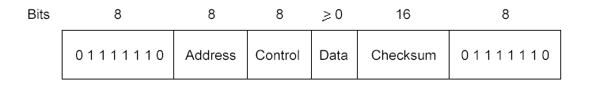
HDLC的帧格式
帧标志序列：01111110，作为起始和结束标志，在数据位有5个连续的1出现时，就插入1个0（位填充）
地址段：在命令帧中表示目的地址，在响应帧中表示源地址，全1为广播地址，全0为测试地址

Slide 54
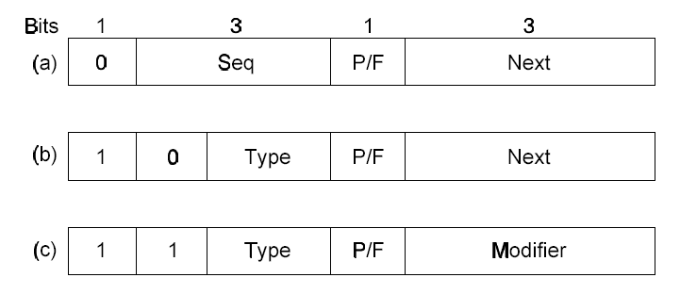
控制字段
  用来表示帧的种类，执行信息传送，监控功能：
  信息帧（I：Information）：用来实现信息的传送，含有信息字段
  监控帧（S：Supervision）：帧中不包含信息字段，具有监控链路的作用，并能对收到的帧进行确认。
  无编号帧（U：Unnumbered）：对数据链路进行附加控制。
I帧
S帧
U帧
Seq：发送端发送序列编号，这里是3比特，采用模8循环编号。
Next：表示发送端准备接收的序列号，也采用模8循环编号。
Type：表示监控功能的类型。Modifier：附加的修改功能。
P/F：在命令帧中作为询问比特，在响应帧中作为终止比特。

Slide 55
Chapter 4 数据链路层
4.1数据链路层的基本概念
4.2差错检测与校正
4.3基本数据链路协议
4.4滑动窗口（Slide Windows）协议
4.5面向位的协议HDLC
4.6面向字节的数据链路层协议-PPP
Notes:
本章主要学习数据链路层的设计原则及其关键技术。数据链路层在物理层之上，享受着物理层提供的服务，通过物理层屏蔽了物理信道的某些特性（如具体光纤或电缆的媒体特性、调制方式等），处理的是组成数据帧的比特流，而不需要关注具体的信号。但有些物理信道的特性仍然无法屏蔽，会直接影响数据链路层的协议规范（如信道的误码率、类型等）。
由于信道的误码率，因此，我们需要判断接收到的数据是否正确，如何处理错误的数据；为了区分数据的头尾，需要对数据加上头标；有时信道两端的处理速率不同，还需要控制发送端的速率。所以，这一章，我们首先学习数据链路层的基本功能，然后介绍几个常规的协议。

Slide 56
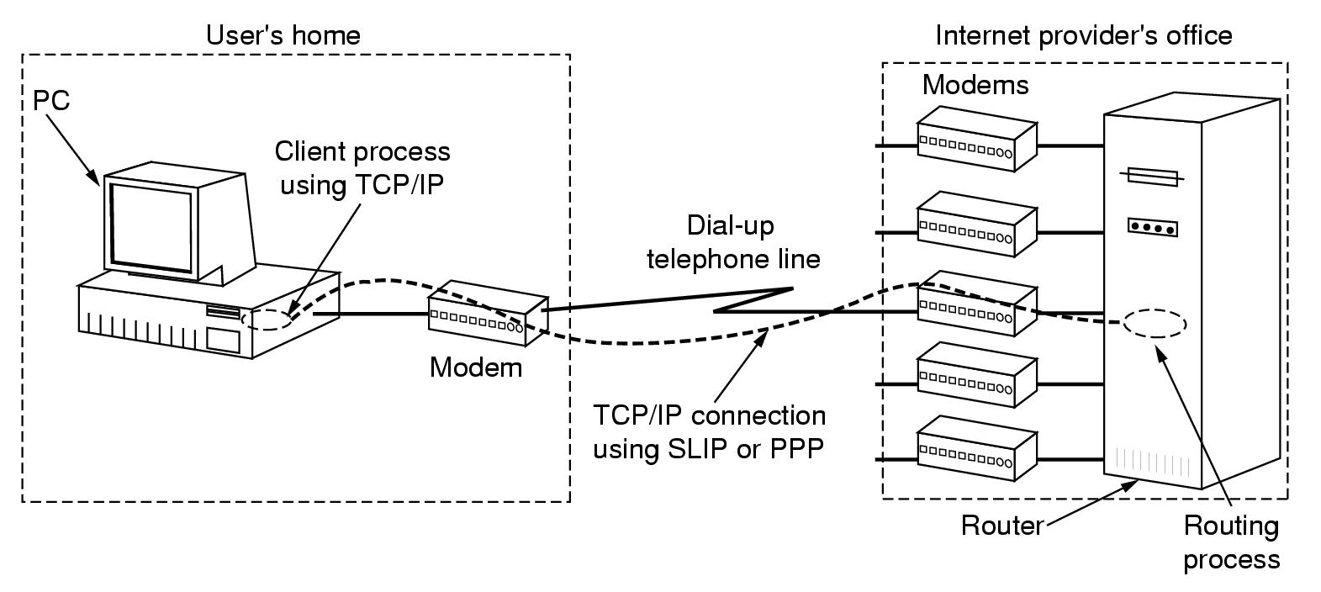
4.6 面向字节的数据链路层协议-PPP(Point to Point Protocol）
拨号上网
SONET上的数据链路层封装
IP
IP
PPP
PPP
SONET
SONET

Slide 57
PPP(Point to Point Protocol)
PPP由以下3部分组成：
  串形链路上的数据报封装方法
  链路控制协议（LCP：Link Control Protocol），用来建立、配置、测试数据链路连接
  对不同的网络层协议定义了网络控制协议族
Notes:
PPP协议提供了3类功能：
1.成帧方法和帧错误检测功能
2.链路控制协议，支持同步（sonet）和异步线路（拨号），也支持面向位或字节的编码方法
3.网络控制协议，协商网络层配置，如IP地址
PPP和HDLC的帧格式很相似，但这里的PPP是面向字节的，使用的是字节填充，所有的帧是整数个字节

Slide 58
PPP的帧格式
FLAG
7E
ADDR
FF
CONTROL
03
PROTOCOL
INFORMATION（<=1500）
CRC
FLAG
7E
0021
IP数据报
C021
链路控制数据
8021
网络控制数据
PPP有以下优点：
  可在一条串形线上支持多种网络层协议
  有CRC检错
  用网络控制协议动态协商每一端的IP地址
  链路控制协议协商多种数据链路选项。
PPP协议有同步传输和异步传输两种方式，
在SONET同步传输网上，使用位填充方式，而在异步传输时，是一种面向字节的协议，采用字节填充。

Slide 59
小结
向网络层提供的服务
  面向连接，无连接有确认，无连接无确认
成帧
差错检测：纠错码，检错码，超时重传
流量控制：滑动窗口
协议：基本协议，HDLC，PPP
数据链路层
物理层

Slide 60
小结
熟悉数据链路层的基本功能，掌握常用的几种检错码和数据链路层协议。
习题：
第三章，2,4,11,16,23,24,28,33,46

